Slide 1
Informatika pro ekonomy II
INM / BPNIE - BKNIE
Přednáška č. 10
Access

Slide 2
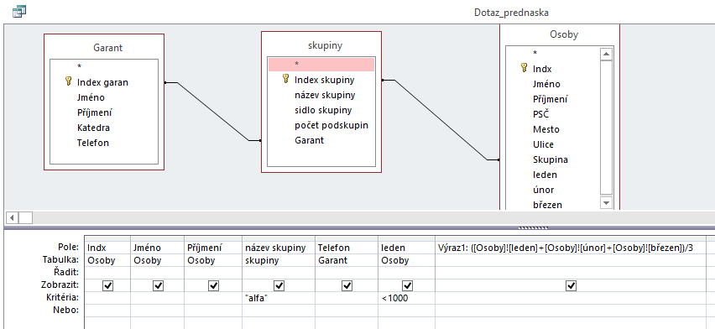
Dotazy
Připomenutí z minulé přednášky – výběrový dotaz - návrhové zobrazení
Zobrazení tabulek
Řádek definice řazení vybraných záznamů
Řádky podmínek vybraných záznamů
Výběr polí tabulek
Zobrazení položek
Vypočítaná položka

Slide 3
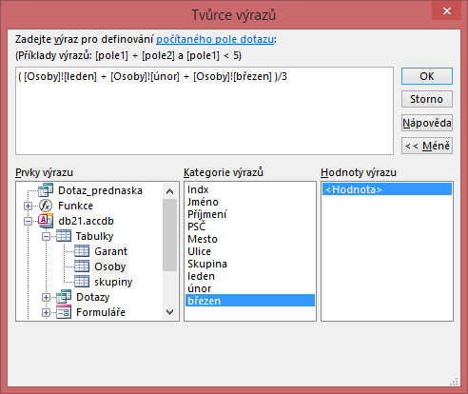
Dotazy
Připomenutí z minulé přednášky – výběrový dotaz
Tvorba počítaných výrazů:

Slide 4
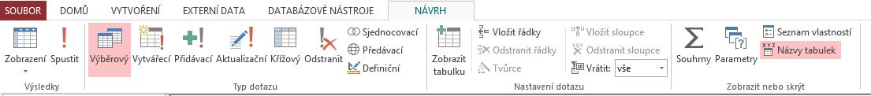
Akční dotazy
Základní činnosti:
  Vytvoří novou tabulku;
  Přidají do existující tabulky nová data;
  Aktualizují data v tabulce;
  Odstraní data z tabulky.
Karta Vytvoření – Dotazy – Návrh dotazu

Slide 5
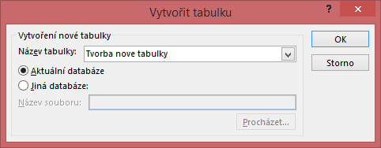
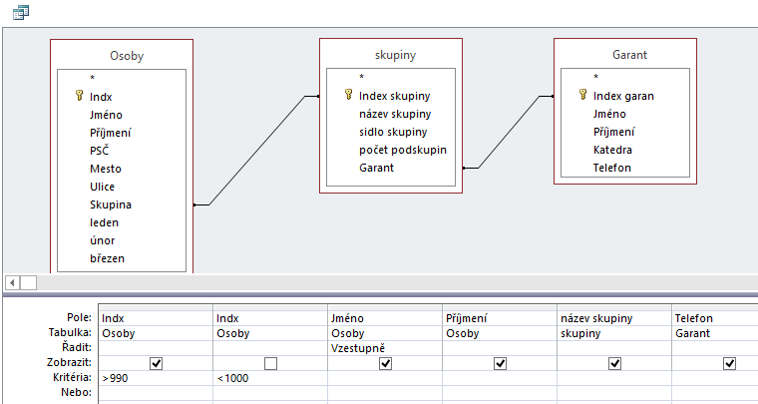
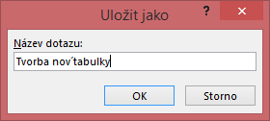
Akční dotazy – vytvářecí dotaz
Umožňuje na základě dotazu vybrat záznamy a jejich vlastnosti z databáze a uložit je do nové tabulky:

Slide 6
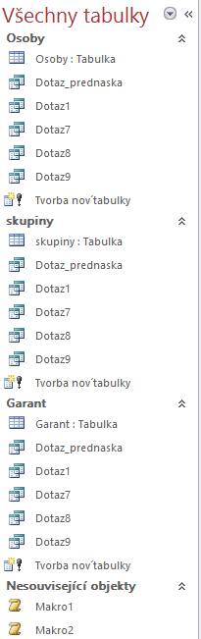
Akční dotazy – vytvářecí dotaz
Výsledek po vytvoření vytvářecího dotazu:

Slide 7
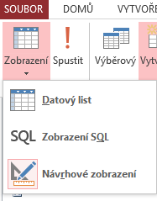
Akční dotazy – vytvářecí dotaz
Zápis v SQL (Structured Query Language):
SQL je standardizovaný strukturovaný dotazovací jazyk, který je používán pro práci s daty v relačních databázích.
Zápis výběru v SQL:
SELECT Osoby.Indx, Osoby.Jméno, Osoby.Příjmení, skupiny.[název skupiny], Garant.Telefon INTO [Tvorba nové tabulky]
FROM Garant INNER JOIN (skupiny INNER JOIN Osoby ON skupiny.[Index skupiny] = Osoby.Skupina) ON Garant.[Index garan] = skupiny.Garant
WHERE (((Osoby.Indx)>990 And (Osoby.Indx)<1000))
ORDER BY Osoby.Jméno;

Slide 8
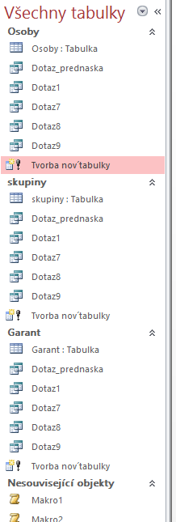
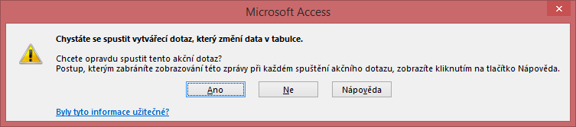
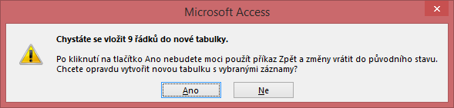
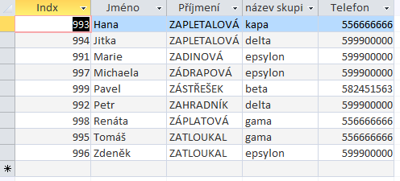
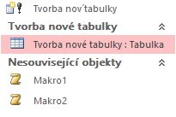
Akční dotazy – vytvářecí dotaz
Spuštění vytvářecího dotazu:
Výsledek

Slide 9
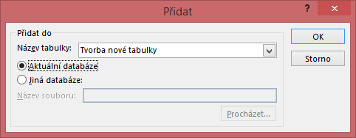
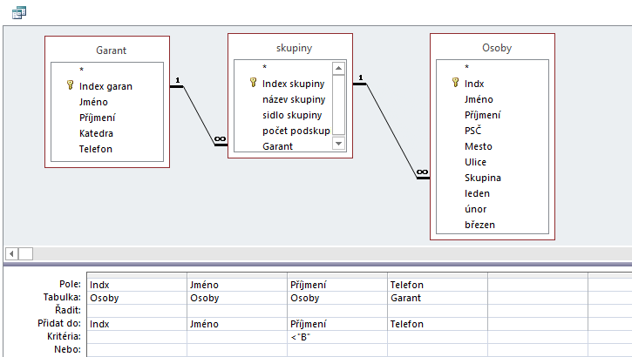
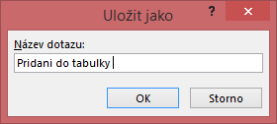
Akční dotazy – přidávací dotaz
Umožňuje na základě dotazu přidat do tabulky záznamy a jejich vlastnosti:

Slide 10
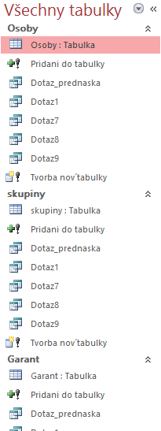
Akční dotazy – přidávací dotaz
Výsledek po vytvoření přidávacího dotazu:

Slide 11
Akční dotazy – přidávací dotaz
Zápis přidávacího dotazu v SQL:
INSERT INTO [Tvorba nové tabulky] ( Indx, Jméno, Příjmení, Telefon )
SELECT Osoby.Indx, Osoby.Jméno, Osoby.Příjmení, Garant.Telefon
FROM (Garant INNER JOIN skupiny ON Garant.[Index garan] = skupiny.Garant) INNER JOIN Osoby ON skupiny.[Index skupiny] = Osoby.Skupina
WHERE (((Osoby.Příjmení)<"B"));

Slide 12
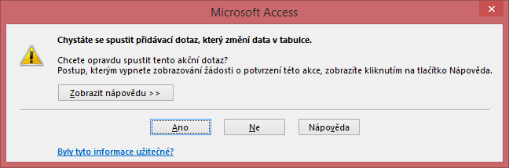
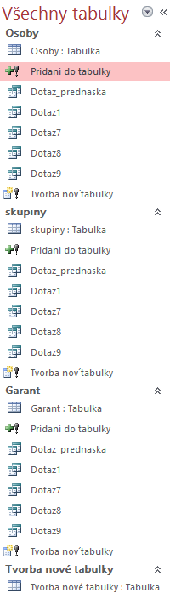
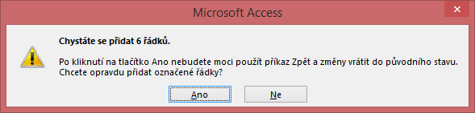
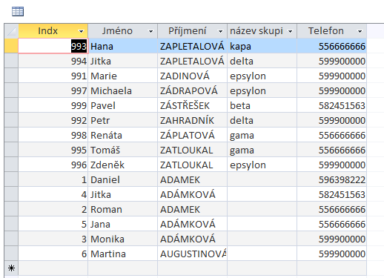
Akční dotazy – přidávací dotaz
Spuštění přidávacího dotazu:
Výsledek

Slide 13
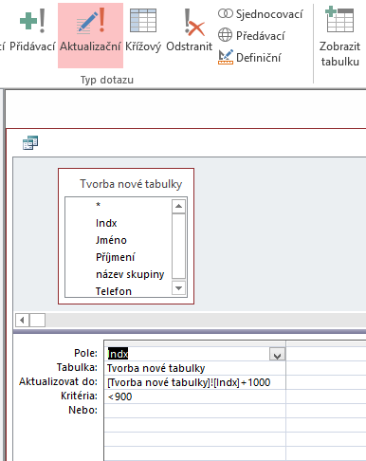

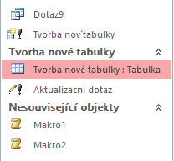
Akční dotazy – aktualizační dotaz
Umožňuje na základě dotazu aktualizovat data v existující tabulce:

Slide 14
Akční dotazy – aktualizační dotaz
Zápis aktualizačního dotazu v SQL:
UPDATE [Tvorba nové tabulky] SET [Tvorba nové tabulky].Indx = [Tvorba nové tabulky]![Indx]+1000
WHERE ((([Tvorba nové tabulky].Indx)<900));

Slide 15
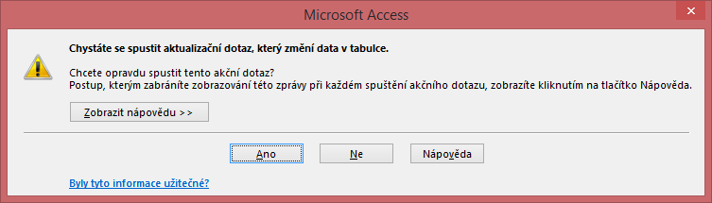
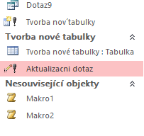
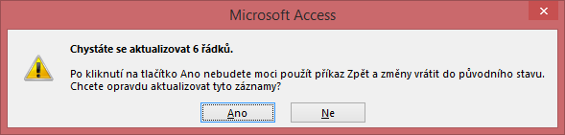
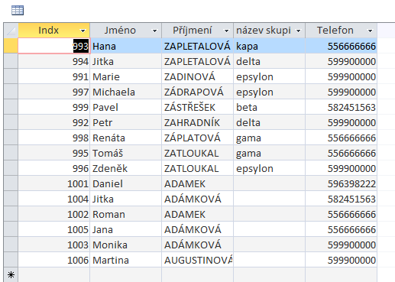
Akční dotazy – aktualizační dotaz
Spuštění aktualizačního dotazu:
Výsledek

Slide 16
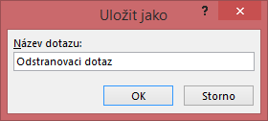
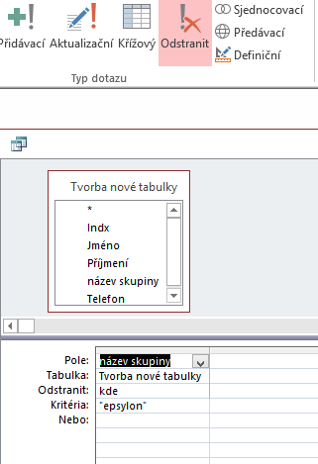
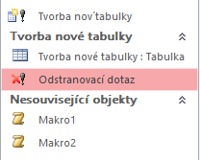
Akční dotazy – odstraňovací dotaz
Umožňuje na základě odpovídajících kritérií v dotazu odstranit odpovídající informace.
Odstraňovací dotazy odebírají všechna data všech polí včetně hodnoty klíče, díky níž je záznam jedinečný.

Slide 17
Akční dotazy – odstraňovací dotaz
Zápis odstraňovacího dotazu v SQL:
DELETE [Tvorba nové tabulky].[název skupiny]
FROM [Tvorba nové tabulky]
WHERE ((([Tvorba nové tabulky].[název skupiny])="epsylon"));

Slide 18

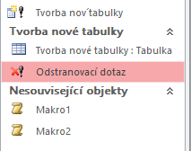
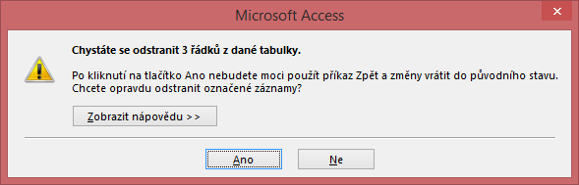
Akční dotazy – odstraňovací dotaz
Spuštění odstraňovacího dotazu:

Slide 19
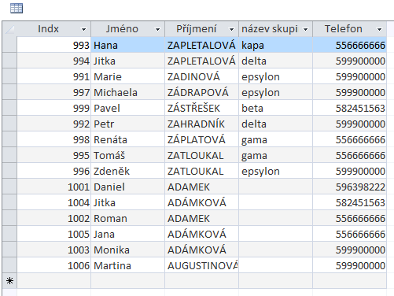
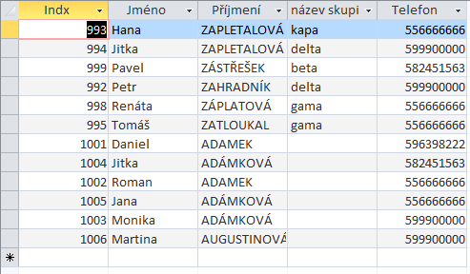
Akční dotazy – odstraňovací dotaz
Výsledek odstraňovacího dotazu:
Původní data Data po odstranění

Slide 20
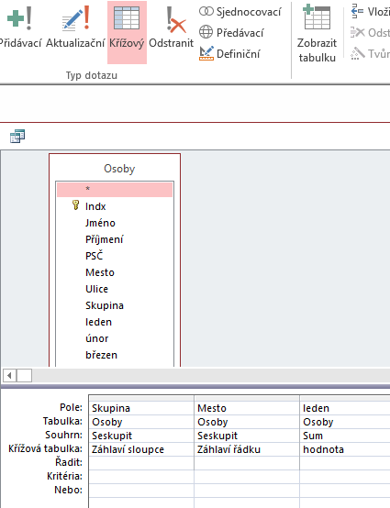
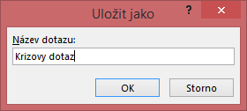
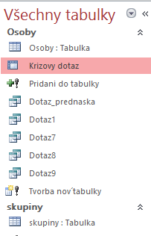
Akční dotazy – křížový dotaz
Křížový dotaz agreguje data pomocí dvou sad hodnot (analogie kontingenční tabulky)

Slide 21
Akční dotazy – křížový dotaz
Zápis křížového dotazu v SQL:
TRANSFORM Sum(Osoby.leden) AS SumOfleden
SELECT Osoby.Skupina
FROM Osoby
GROUP BY Osoby.Skupina
ORDER BY Osoby.Skupina, Osoby.Mesto
PIVOT Osoby.Mesto;

Slide 22
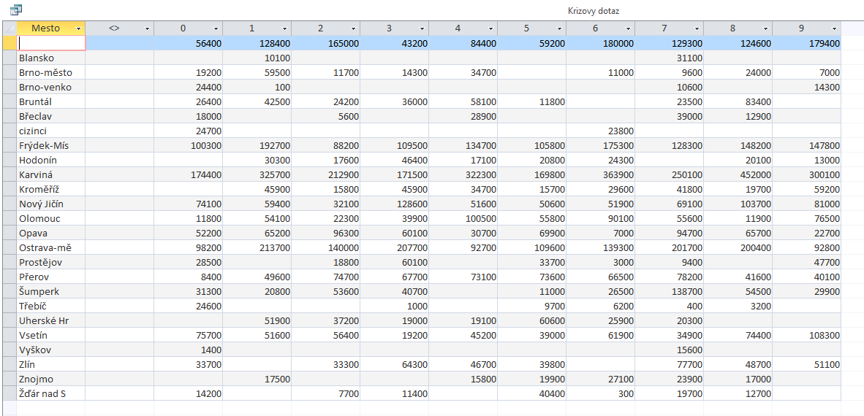
Akční dotazy – křížový dotaz
Výsledek spuštění křížového dotazu:

Slide 23
Deváté cvičení
Dotazy:
Výběrový
Akční
Viz Zadání_160502

